Slide 1


Slide 2
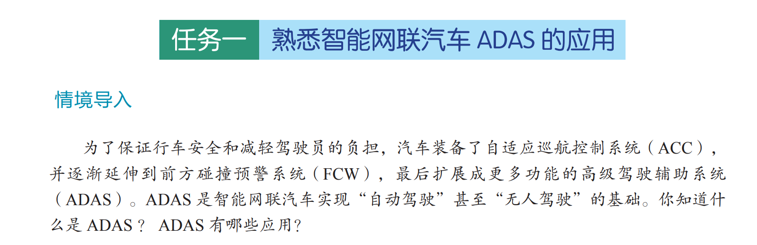

Slide 3
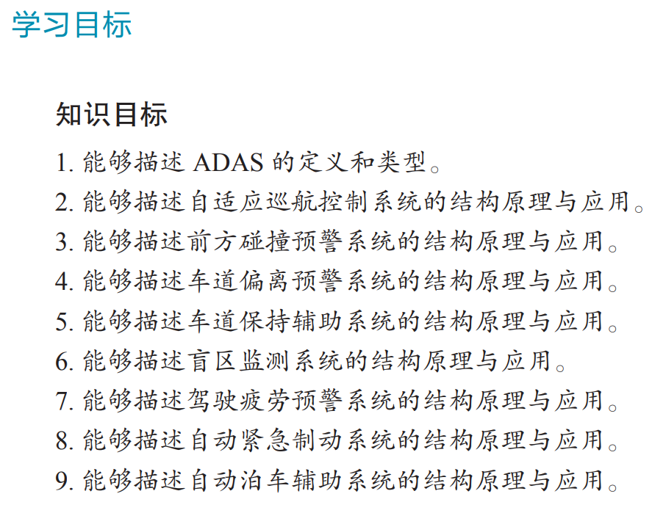


Slide 4
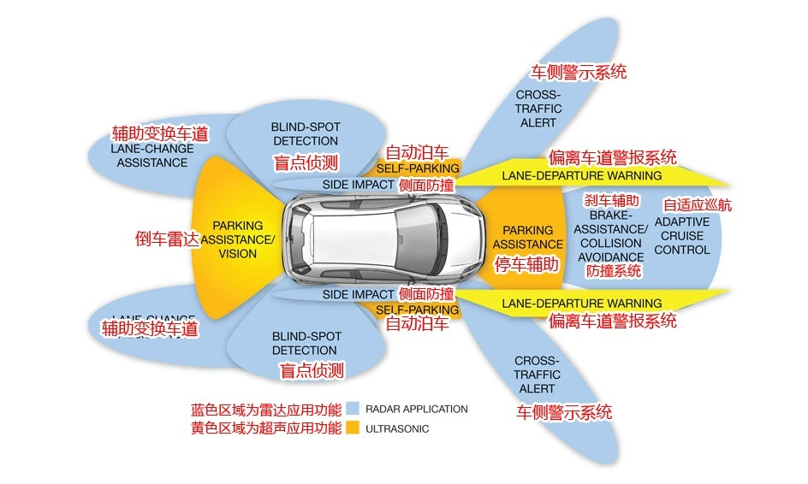
什么是ADAS系统？ADAS系统有哪些类型？
1.ADAS系统的定义
ADAS (Advanced Driver Assistance System) 一般称为“高级驾驶辅助系统”，也称“先进驾驶辅助系统”，是利用环境感知技术采集汽车、驾驶员和周围环境的动态数据并进行分析处理，通过提醒驾驶员或车辆控制系统的执行器介入汽车操作，以实现驾驶安全性和舒适性的一系列技术的总称。

Slide 5
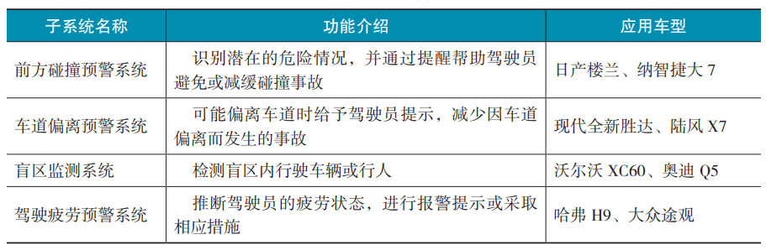
什么是ADAS系统？ADAS系统有哪些类型？
2.ADAS系统的类型
ADAS 按照其环境感知技术的不同可以分为自主式和网联式两种类型。
（1）自主式 ADAS
自主式 ADAS 基于车载传感器完成环境感知，依靠车载中央控制系统进行分析决策， 技术比较成熟，多数已经装备量产车型。
自主式 ADAS 之
自主预警类

Slide 6
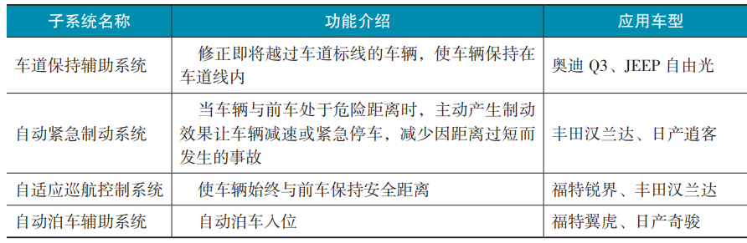
什么是ADAS系统？ADAS系统有哪些类型？
2.ADAS系统的类型
ADAS 按照其环境感知技术的不同可以分为自主式和网联式两种类型。
（1）自主式 ADAS
自主式 ADAS 基于车载传感器完成环境感知，依靠车载中央控制系统进行分析决策， 技术比较成熟，多数已经装备量产车型。
自主式 ADAS 之
自主控制类

Slide 7
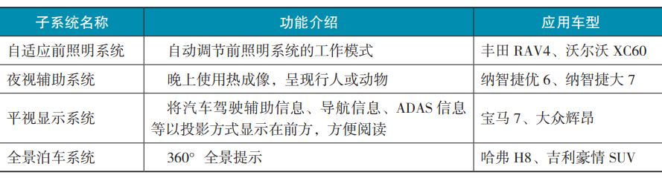
什么是ADAS系统？ADAS系统有哪些类型？
2.ADAS系统的类型
ADAS 按照其环境感知技术的不同可以分为自主式和网联式两种类型。
（1）自主式 ADAS
自主式 ADAS 基于车载传感器完成环境感知，依靠车载中央控制系统进行分析决策， 技术比较成熟，多数已经装备量产车型。
自主式 ADAS 之
视野改善类

Slide 8
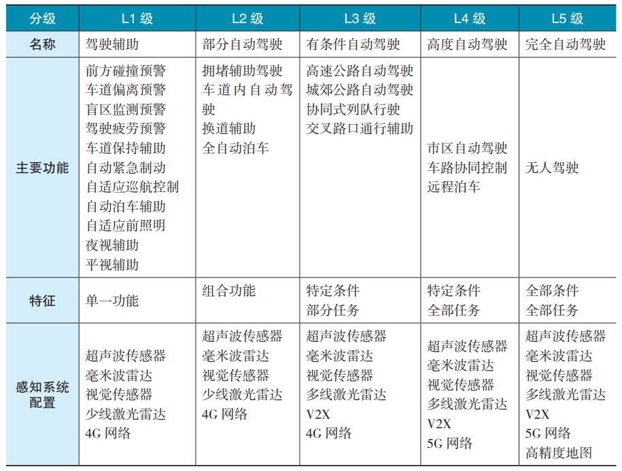
什么是ADAS系统？ADAS系统有哪些类型？
2.ADAS系统的类型
智能网联汽车 ADAS 配置的驾驶辅助功能与自动驾驶的等级有关

Slide 9
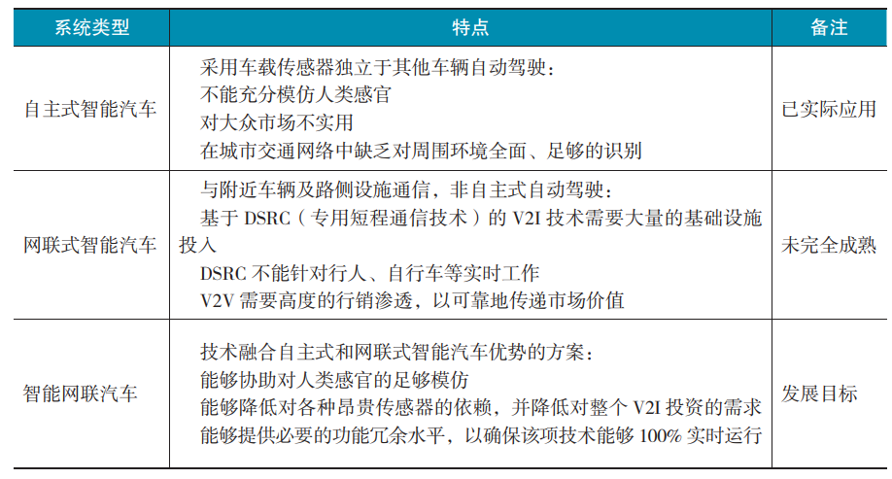
什么是ADAS系统？ADAS系统有哪些类型？
2.ADAS系统的类型
（2）网联式 ADAS
网联式 ADAS 基于 V2X 通信技术完成环境感知，依靠云端大数据进行分析决策，例如汽车自动引导系统等。

Slide 10
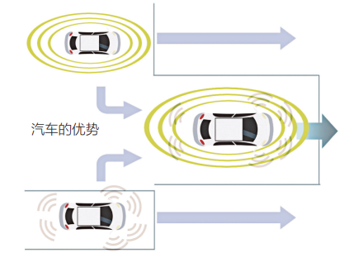
什么是ADAS系统？ADAS系统有哪些类型？
2.ADAS系统的类型
目前汽车上实际的应用主要以自主式 ADAS 为主，网联式 ADAS 还未完全成熟。自主 式、网联式两种技术融合是智能网联汽车 ADAS 的发展目标。

Slide 11
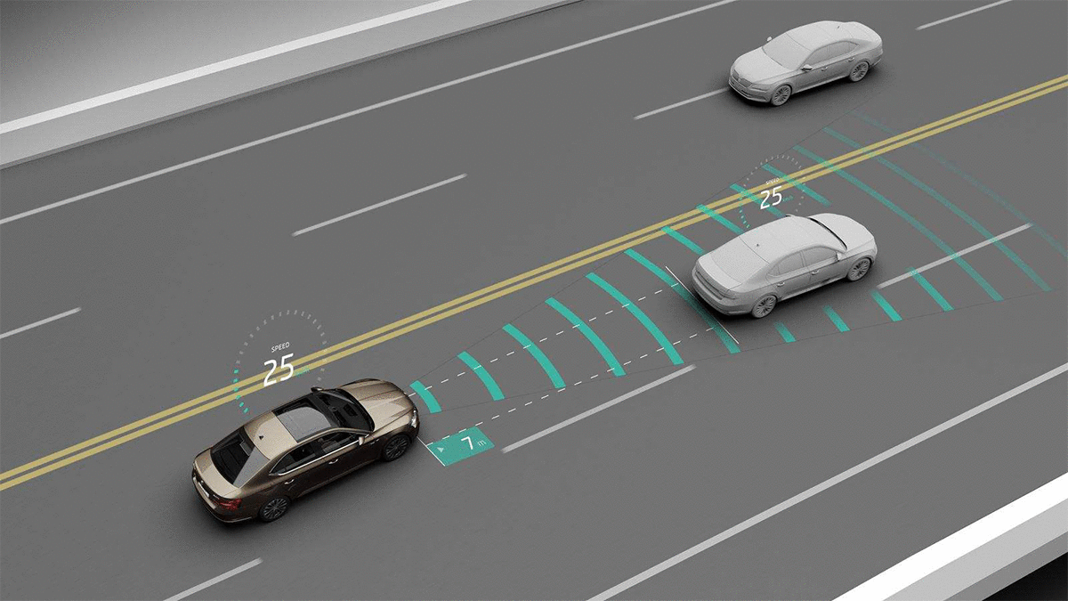
什么是自适应巡航控制系统？自适应巡航
控制系统有哪些实际的应用？
1.自适应巡航控制系统的定义
汽车自适应巡航控制系统（Adaptive cruise control，简称ACC系统）是在汽车行驶过程中，可根据前方车辆的车速对本车车速进行动态调节，无需驾驶员去操控车速。
ACC 系统可同时提升常规巡航控制系统的舒适性与安全性。大多数 ACC 系统仅支持 检测位于相同车道并沿相同方向移动的车辆，不会对来车、固定障碍物、行人或自行车 做出反应。

Slide 12
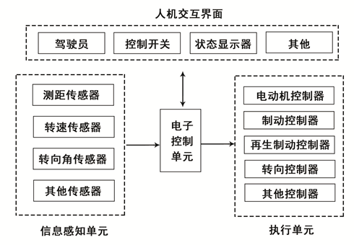
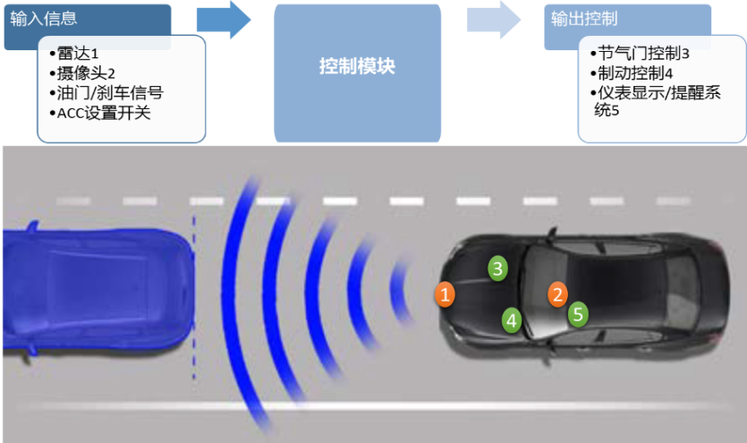
什么是自适应巡航控制系统？自适应巡航
控制系统有哪些实际的应用？
2.自适应巡航控制系统的结构组成与工作状态设置
（1）ACC系统的结构组成：由电子控制单元（ECU）、信息感知单元（雷达测距传感器等）、执行单元（制动器等）以及人机交互界面（组合仪表）组成

Slide 13
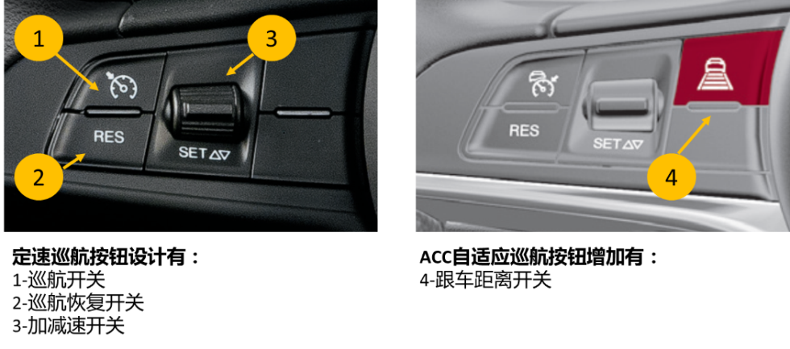
什么是自适应巡航控制系统？自适应巡航
控制系统有哪些实际的应用？
2.自适应巡航控制系统的结构组成与工作状态设置
（2）ACC系统的工作状态设置：启用状态（车速未设置）；激活状态（车速设置）；暂停状态；停用状态。

Slide 14
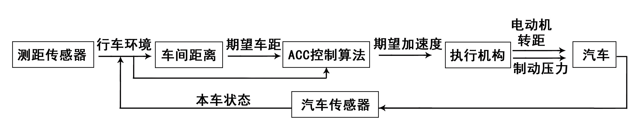
什么是自适应巡航控制系统？自适应巡航
控制系统有哪些实际的应用？
3.自适应巡航控制系统的工作原理与工作模式
（1）ACC系统的工作原理
电动汽车ACC系统与传统燃油汽车工作原理基本相同，区别的是燃油汽车控制节气门开度来调节发动机输出转矩，而电动汽车控制电动机转矩来调节变速驱动单元的输出转矩，而且增加了再生制动控制（制动能量回收）功能。

Slide 15
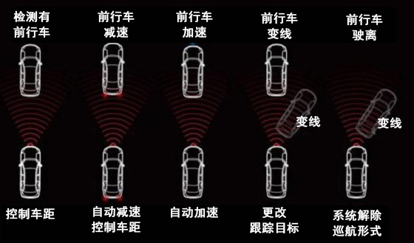
什么是自适应巡航控制系统？自适应巡航
控制系统有哪些实际的应用？
3.自适应巡航控制系统的工作原理与工作模式
（2）ACC系统的工作模式
ACC系统通常在车速高于30km/h 时启动。启动后，ACC系统的工作模式主要有定速巡航、减速控制、跟随控制、加速控制、停车控制和启动控制等。

Slide 16
什么是自适应巡航控制系统？自适应巡航
控制系统有哪些实际的应用？
4.自适应巡航控制系统的应用
ACC 系统使汽车辅助驾驶的品质达到了新的高度，在很大程度上减轻了驾驶员的负担。目前的 ACC 系统主要应用在中高级车型上，但随着汽车科技的不断发展与完善，一些中低档汽车也开始装备 ACC 系统。
智能网联汽车 ACC 系统将同其他的汽车电子系统相互融合，形成智能汽车电子控制系统，在卫星导航系统的指引下，利用环境感知技术和网络通信技术，实现自动驾驶功能。

Slide 17
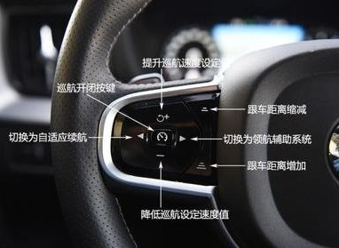
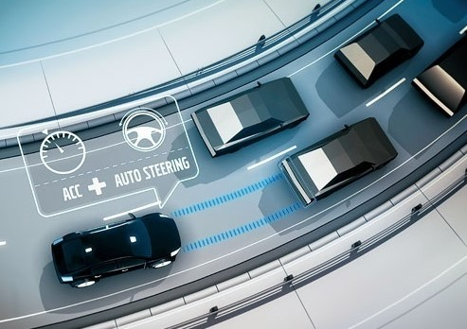
什么是自适应巡航控制系统？自适应巡航
控制系统有哪些实际的应用？
4.自适应巡航控制系统的应用
（1）沃尔沃汽车ACC系统
沃尔沃汽车的ACC系统通过前风挡玻璃的摄像头以及隐藏在前格栅内的雷达来检测前方路况，在速度超过30km/h，按下转向盘上的启动键，就可以激活ACC系统。当前面有车辆时，自动跟着前方车辆行驶，但不会超过设定的速度；如果前方没有车辆，按设定的速度行驶。

Slide 18
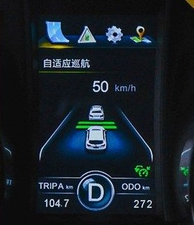
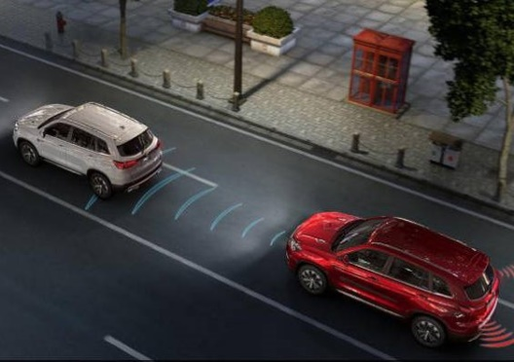
什么是自适应巡航控制系统？自适应巡航
控制系统有哪些实际的应用？
4.自适应巡航控制系统的应用
（2）长安汽车ACC系统
长安汽车的CS75等车型装配了ACC系统。驾驶员只需要开启功能之后进行简单的设定，就可以在高速路上行驶车辆，甚至在堵车的时候“解放”双脚。长安CS75的全速自适应巡航还可以通过语音进行速度限定，该车型能够根据前面车辆的速度进行自我速度的调节，始终控制与前车的安全车距，便捷而高效。

Slide 19
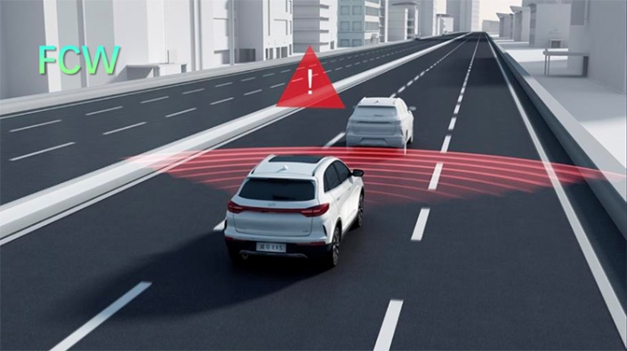
什么是前方碰撞预警系统？前方碰撞预警
系统有哪些实际的应用？
1.前方碰撞预警系统的定义
汽车前方碰撞预警系统(Forward Collision Warning，简称FCW，也称前方碰撞预警系统)，通过雷达或视觉传感器时刻监测前方车辆，判断本车与前车之间的距离、方位及相对速度，当存在潜在碰撞危险时对驾驶员进行警告。FCW系统预警的方式有声音、视觉或触觉等。
一般情况下，FCW系统不会采取措施去避免碰撞或控制车辆，但在特殊的情况下，FCW系统会提供不同程度的制动干预功能。

Slide 20
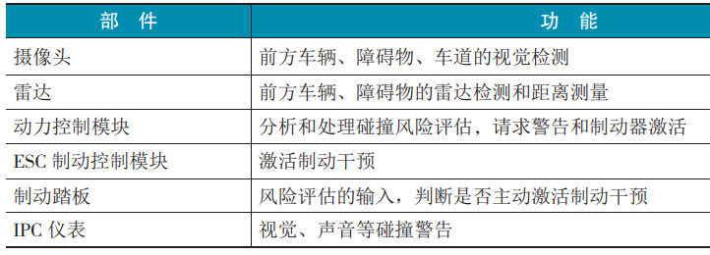
什么是前方碰撞预警系统？前方碰撞预警
系统有哪些实际的应用？
2.前方碰撞预警系统的结构组成与工作原理
（1）FCW系统的结构组成：参与FCW系统功能的部件与ACC系统的部件相同，包括用于监测前方车辆的雷达、摄像头等，以及用于输出车速控制的动力控制模块（燃油汽车的ECM和电动汽车的VCU）、ESC制动控制模块等。

Slide 21
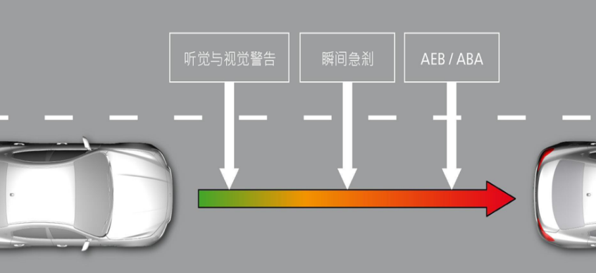
什么是前方碰撞预警系统？前方碰撞预警
系统有哪些实际的应用？
2.前方碰撞预警系统的结构组成与工作原理
FCW 系统的目的是帮助驾驶员在车辆前行时检测、避免和降低车辆碰撞风险。当 FCW 系统检测到即将发生碰撞的重大危险时，通过激活相对应的车载系统来阻止风险的发生。
如果驾驶员未对提供的碰撞警告做出反应，FCW 系统可启 动 AEB 功能进行制动干预。因为突然的自动制动如果未正确使用，可能会导致比应该防 止或减轻的正面碰撞更加严重的损坏。因此触发 AEB 干预前，FCW 系统必须相对于所检测到的障碍物构成的实际风险做出准确判断。

Slide 22
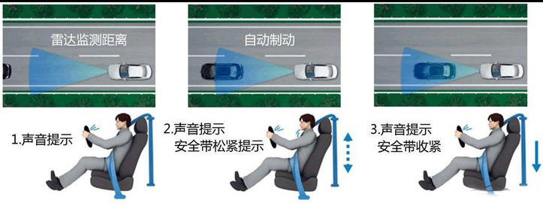
什么是前方碰撞预警系统？前方碰撞预警
系统有哪些实际的应用？
3.前方碰撞预警系统的应用
前方碰撞预警系统能够在车距过小时主动发出报警信息，能够较好地避免由于跟车距 离过小而发生的车辆追尾。在目前应用中，搭载有前方碰撞预警系统的车型较多，应用广泛，并通常与辅助制动系统共同工作，以免在预警不及时或预警未被驾驶员采纳的情况下发生追尾碰撞，提高行车的安全性和舒适性。
（1）本田汽车碰撞缓解制动系统
本田CMBS碰撞缓解制动系统是一种预测碰撞、主动预防的安全技术系统。可以实现对前方障碍物的检测，示提醒驾驶员采取规避措施。

Slide 23
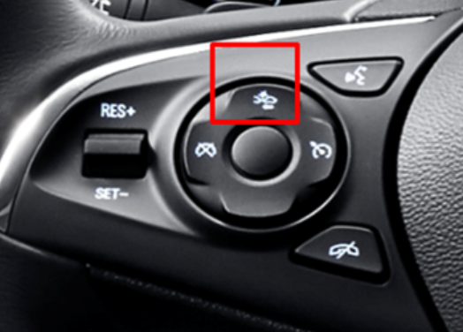
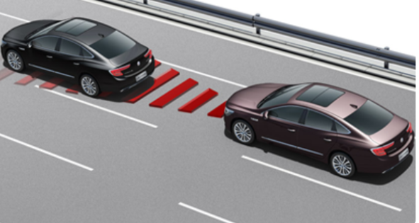
什么是前方碰撞预警系统？前方碰撞预警
系统有哪些实际的应用？
3.前方碰撞预警系统的应用
（2）上汽通用汽车前方碰撞预警系统
上汽通用汽车前方碰撞预警系统可以通过按键（或车载电脑设置）打开或关闭。在按键打开（启用）状态下，当车辆速度高于8km/h，系统开始运行，当本车过快接近前方车辆时，前风挡玻璃会有闪烁红色警告符号并伴随急促的警告音；当跟车太近时，系统会亮起琥珀色视觉警告。以辅助驾驶员规避碰撞及减轻伤害。

Slide 24

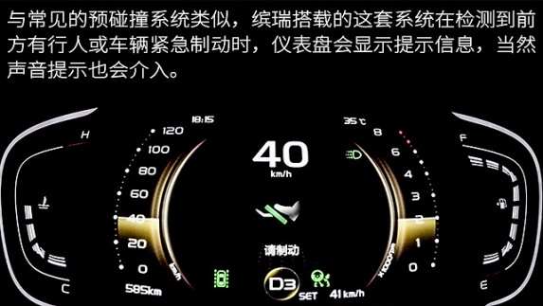
什么是前方碰撞预警系统？前方碰撞预警
系统有哪些实际的应用？
3.前方碰撞预警系统的应用
（3）吉利汽车城市预碰撞安全系统
吉利汽车“城市预碰撞安全系统”，已经在帝豪GL、帝豪GS、博越、博瑞的部分车型配置中搭载。
该系统主要通过前保险杠下方的中程毫米波雷达扫描前方路面。当前方车辆突然制动或减速而驾驶员并未及时做出反应的情况下，系统会主动提醒驾驶员制动或自动进行制动，以避免碰撞发生。

Slide 25
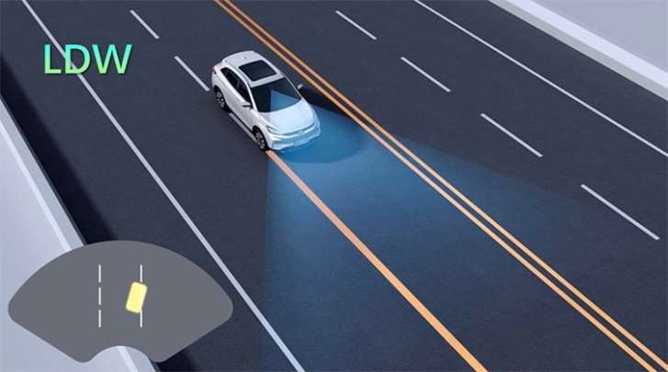
什么是车道偏离预警系统？车道偏离预警
系统有哪些实际的应用？
1.车道偏离预警系统的定义
汽车车道偏离预警系统（Lane departure warning system，简称LDW系统），属于汽车驾驶安全辅助系统，是ADAS系统的重要组成部分。LDW 系统根据前方道路环境和本车位置关系，判断车辆偏离车道的行为并及时提醒驾驶员，从而防止由于驾驶员疏忽造成的车道偏离事故的发生。
LDW 系统通过传感器获取前方道路信息，结 合车辆自身的行驶状态以及预警时间等相关参数， 判断汽车是否有偏离当前所处车道的趋势。如果 车辆即将发生偏离，并且在驾驶员没有开转向灯的情况下，则通过视觉、听觉或触觉的方式向驾驶员发出警报。

Slide 26
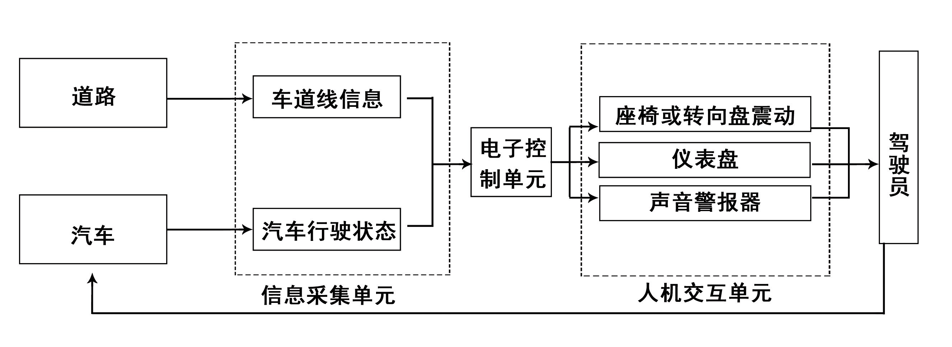
什么是车道偏离预警系统？车道偏离预警
系统有哪些实际的应用？
2.车道偏离预警系统的结构组成与工作原理
（1）LDW系统的结构组成
LDW系统主要由信息采集单元、电子控制单元和人机交互单元等组成，在该系统中，所有的信息均以数字信号的形式进行传递，通过汽车总线技术实现。

Slide 27
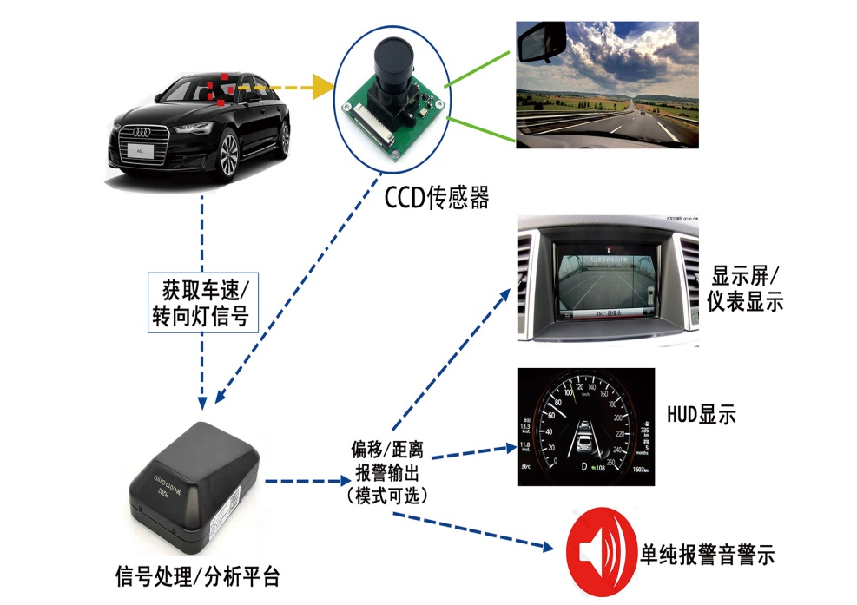
什么是车道偏离预警系统？车道偏离预警
系统有哪些实际的应用？
2.车道偏离预警系统的结构组成与工作原理
（2）LDW系统的工作原理
车道偏离预警系统的工作原理，LDW系统通常使用车载CCD相机对道路图像进行拍摄，并将获得的图像信息输入给电子控制单元，辨识并处理图像信息。根据识别到的车道标识线，判断汽车在这时刻是否已经偏离正常的车道，若存在车道偏离现象，则发出预警信息提醒驾驶员纠正偏离车道的汽车。

Slide 28
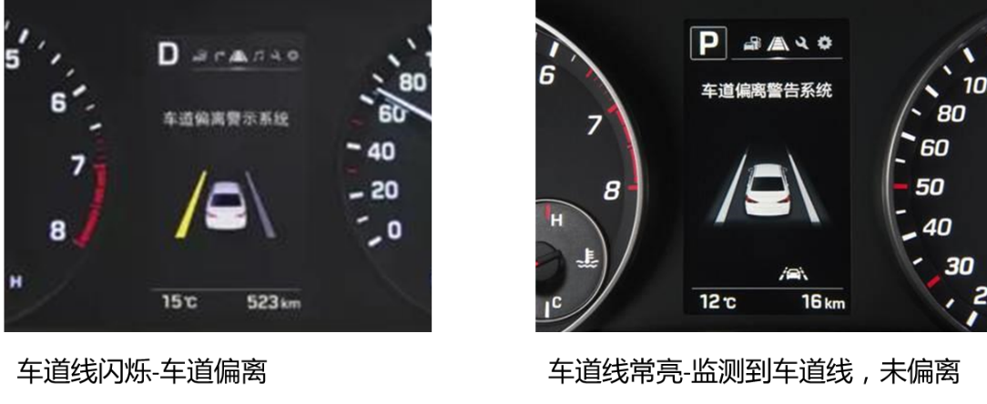
什么是车道偏离预警系统？车道偏离预警
系统有哪些实际的应用？
2.车道偏离预警系统的结构组成与工作原理
LDW系统运行过程如下：系统启用且车辆前行，车速超过系统激活车速（通常在40-60Km/h），开始激活工作。CCD相机将持续开始监测车辆行驶道路上的车道线，成功探测到车道线后，仪表内通常将提示两侧车道线处于高亮状态。
如果未成功识别车道线，对应未识别侧的车道线将处于灰色。当车辆偏离车道时，系统将通过仪表向对应侧的车道线指示条发出橙色闪烁，直到驾驶员采取措施纠正行驶路线，该侧车道线指示条恢复正常的高亮状态。

Slide 29
什么是车道偏离预警系统？车道偏离预警
系统有哪些实际的应用？
3.车道偏离预警系统的应用
车道偏离预警系统最初仅装配在较为高端的汽车中，但是随着汽车技术的发展，开始 逐渐在所有车型上普及。但不同车型的开启方式不同，有些可在行车全程自动开启，有些 需要手动开启，有些则需要在车速达到一定条件后才能自动开启。 车道偏离预警作为一项能够有效地规避驾驶事故的先进（高级）驾驶辅助技术，已经受到了汽车厂商的重视。随着传感器技术和智能控制技术的发展，LDW 系统将会在汽车上得到普 遍的推广。

Slide 30
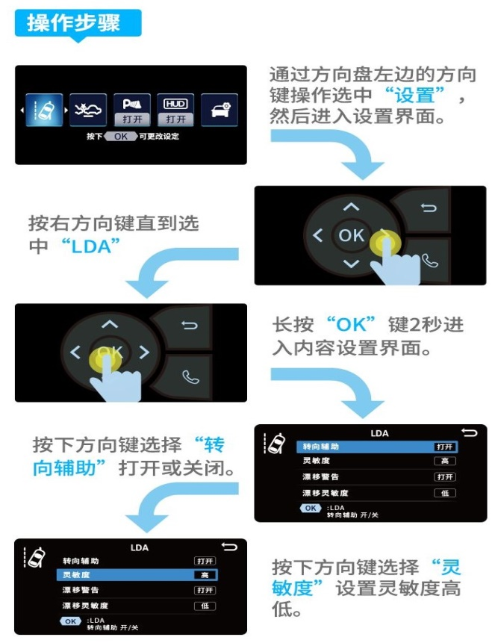
什么是车道偏离预警系统？车道偏离预警
系统有哪些实际的应用？
3.车道偏离预警系统的应用
（1）丰田汽车LDA车道偏离预警系统
丰田汽车公司的Toyota Safety Sense（丰田智行安全系统，规避碰撞辅助套装）中包含车道偏离警示系统，在卡罗拉、凯美瑞等部分车型中均有装配。该系统主要使用位于驾驶室顶部的视觉传感器对车道线的信息进行提取，当出现车道偏离现象时，发出声音警报。

Slide 31
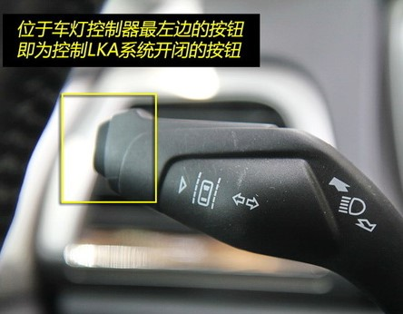
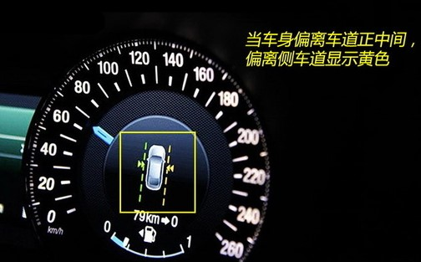
什么是车道偏离预警系统？车道偏离预警
系统有哪些实际的应用？
3.车道偏离预警系统的应用
（2）福特汽车LKA车道保持警示系统
福特汽车的蒙迪欧等新款车型中也有配备车道偏离预警系统，称为“车道保持警示系统”（Lane Keeping Alert， LKA），该系统在每次启动后便会自动开启，驾驶员也可以选择手动关闭或再次开启。当驾驶员在未开且转向灯的情况下，系统判定驾驶员对于即将越过车道标线的情况没有采取任何修正的转向时，会在仪表盘中发出提醒。

Slide 32
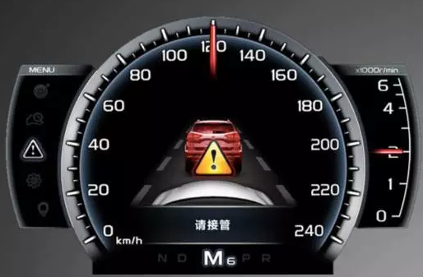
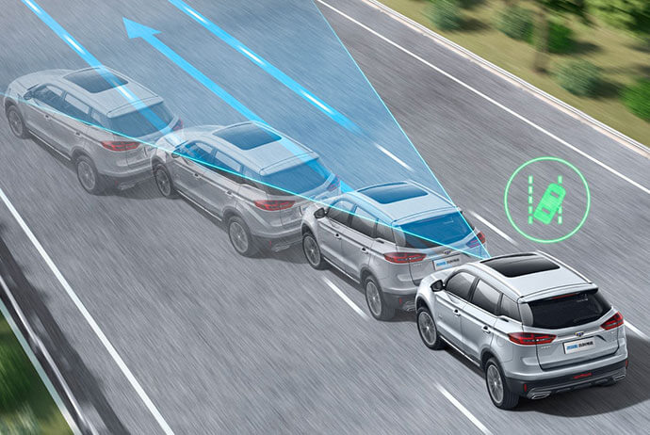
什么是车道偏离预警系统？车道偏离预警
系统有哪些实际的应用？
3.车道偏离预警系统的应用
（3）吉利汽车LDW主动偏航警示系统
吉利汽车在博越的部分车型配置中已经有LDW主动偏航警示系统。系统在行车途中默认开启，也可以在中控屏幕中点击进行开启或关闭操作，并可以设置三种报警距离。

Slide 33
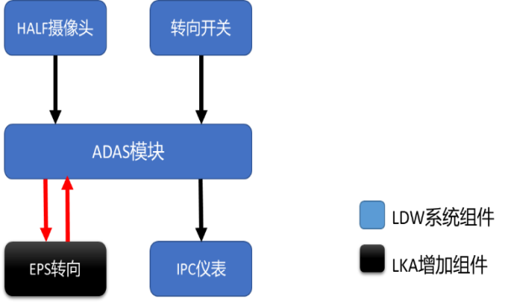
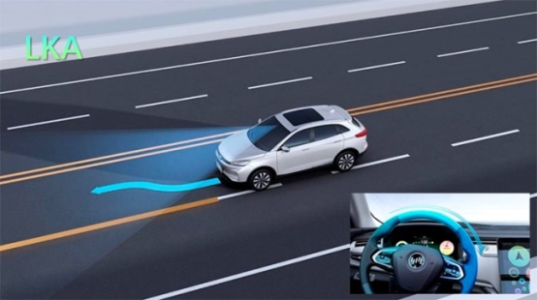
什么是车道保持辅助系统？车道保持辅助
系统有哪些实际的应用？
1.车道保持辅助系统的定义
汽车车道保持辅助（Lane Keeping Assist，简称LKA系统），是一种能够主动检测汽车行驶时的横向偏移，并对转向和制动系统进行协调控制的系统。LKA系统能够实现主动对车道偏离现象进行纠正，使汽车保持在预定的车道上行驶，从而减轻驾驶员负担，减少交通事故的发生。
LKA 系统是对 LDW 系统的功能升级，通 过电子动力转向（EPS）实现使车辆保持在行 驶车道以内的主动转向功能。

Slide 34
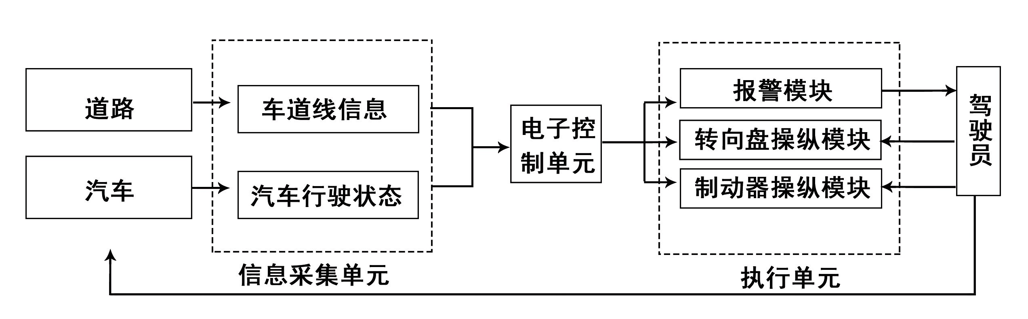
什么是车道保持辅助系统？车道保持辅助
系统有哪些实际的应用？
2.车道保持辅助系统的结构组成与工作原理
（1）LKA系统的结构组成：LKA系统主要由信息采集单元、电子控制单元和执行单元等组成。在系统工作期间，驾驶员将会接收车道偏离的报警信息，并选择对转向系统和制动系统中的一项或多项动作进行控制，也可由系统完全控制。系统中所有的信息均以数字信号的形式进行传递，通过汽车总线技术实现。

Slide 35
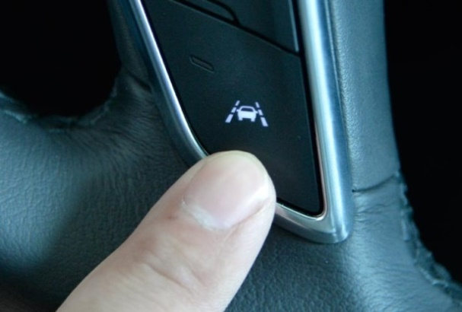
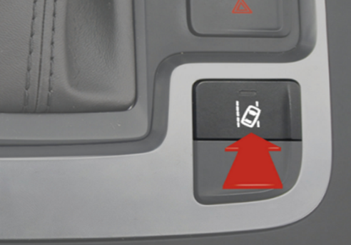
什么是车道保持辅助系统？车道保持辅助
系统有哪些实际的应用？
2.车道保持辅助系统的结构组成与工作原理
（2）LKA系统的工作原理：LKA系统可以在行车的全程或速度达到某一数值后开启，并可以手动关闭系统开关，实时保持汽车的行驶轨迹。

Slide 36
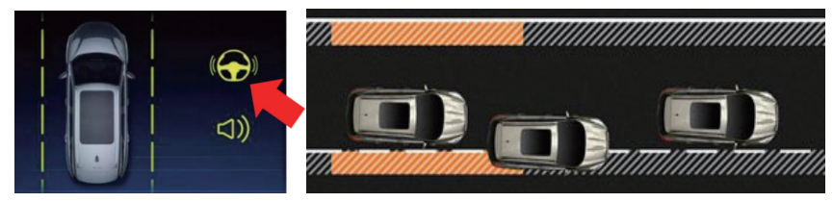
什么是车道保持辅助系统？车道保持辅助
系统有哪些实际的应用？
2.车道保持辅助系统的结构组成与工作原理
（2）LKA系统的工作原理
LKA 系统运行过程如下：在 LKA 系统起作用时（开启系统开关），系统检测到车辆已经偏离了行驶轨道，发出报警信息，并主动进行车道偏离纠正，直到汽车重新处于正确的行驶线路上，完成了一个完整的工作周期。

Slide 37
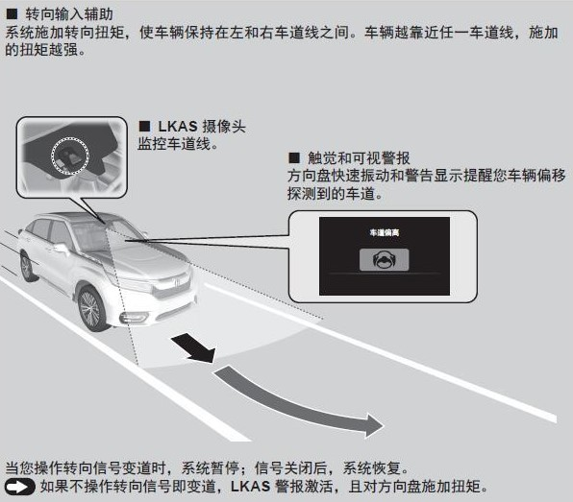
什么是车道保持辅助系统？车道保持辅助
系统有哪些实际的应用？
3.车道保持辅助系统的应用
车道保持辅助系统目前已经在较多高端车型中装配，提高了行车的安全性。
（1）本田车道保持辅助系统
本田汽车LKA系统已经在新雅阁、思域、CR-V等车型中运用。系统主要通过单目摄像机识别车道两侧的行车线，并辅助施加转向盘转向操作，使车辆始终保持在车道中间行驶，大幅缓解高速行驶时的驾驶疲劳。

Slide 38
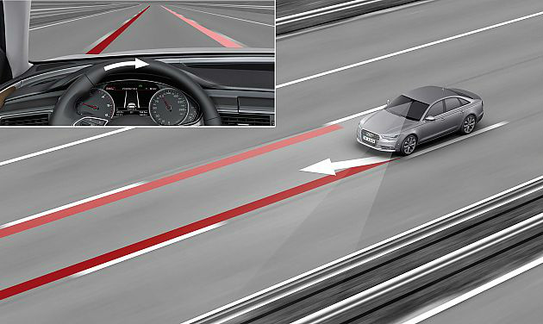
什么是车道保持辅助系统？车道保持辅助
系统有哪些实际的应用？
3.车道保持辅助系统的应用
（2）奥迪汽车主动式车道保持系统
奥迪主动式车道保持系统（Audi active lane assist）是奥迪车道保持系统（Audi lane assist）的升级版。系统通过安装在车内后视镜前的摄像头识别地上的车道标线，来判断车辆是否保持在当前车道内行驶。
当车速超过 65km/h 时，系统自动启动，从采集的图像中分辨出车道标记以及在两条车道标记线中间的行车道。如果车辆在没有开启转向灯的情况下偏向某一侧车道标记线，系统将通过对电子机械式转向系统进行微小而有效的干预，帮助汽车驶回“正道”。

Slide 39
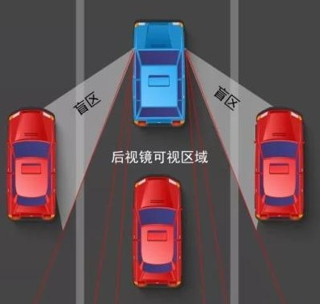
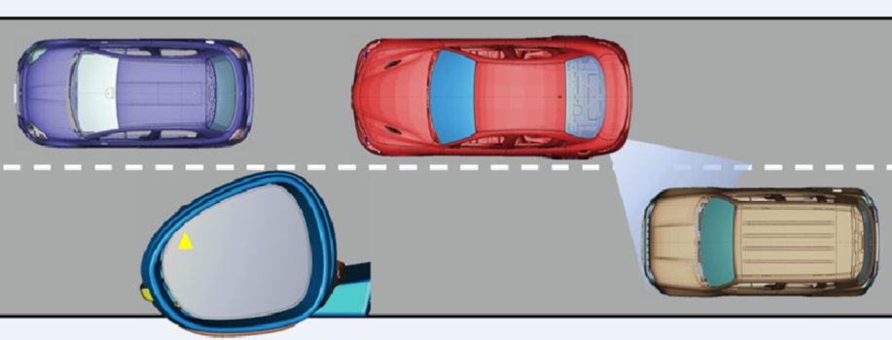
什么是盲区监测系统？盲区监测系统
有哪些实际的应用？
1.盲区监测系统的定义
盲区监测（Blind Spot Detection，简称BSD系统），也称（Blind spot monitoring system，简称BSM)，或称汽车并线辅助（Lane Change Assist system，简称LCA）系统。
系统通过超声波、摄像头、雷达等车载传感器检测视野盲区内有无来车，在左右两个后视镜内或其他方式提醒驾驶员后方安全范围内有无来车，从而消除视线盲区，提高行车的安全性。

Slide 40
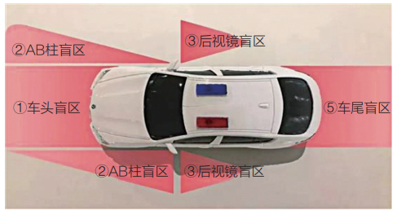
什么是盲区监测系统？盲区监测系统
有哪些实际的应用？
1.盲区监测系统的定义
汽车的视野盲区主要有前（车头）盲区、两侧盲区（包括 A 柱盲区、B 柱盲区和 C 柱 盲区）、后（车尾）盲区和后视镜盲区，最容易引发交通事故的是 A 柱盲区和后视镜盲区。
盲区监测系统应具备以下功能：①当有车辆或行人进入驾驶员视野盲区时，系统应给予驾驶员提醒。②盲区监测系统应在驾驶员进行换道操作时对其进行辅助，当驾驶员做出危险的驾驶行为时应发出警报。③理想状态下，在任何路况、天气和交通环境下，盲区监测系统都能正常工作。

Slide 41
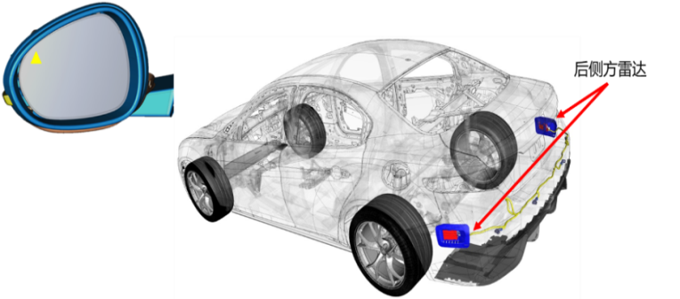

什么是盲区监测系统？盲区监测系统
有哪些实际的应用？
2.盲区监测系统的组成和工作原理
（1）盲区监测系统的组成
1）信息采集单元：利用车载传感器检测汽车盲区里是否有行人或其他行驶车辆，并把采集到的有用信息传输给电子控制单元。
2）电子控制单元：对采集到的信息进行分析判断，向预警显示单元发送信息。
3）预警显示单元：接收电子控制单元的信息，如果有危险，则发出预警显示，此时不可变道。

Slide 42
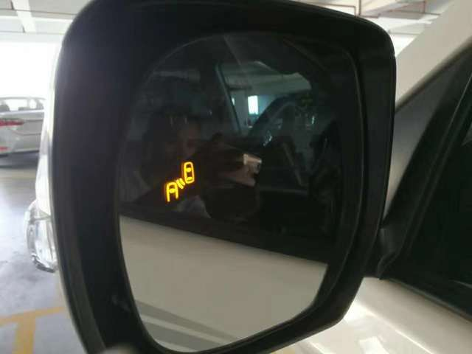
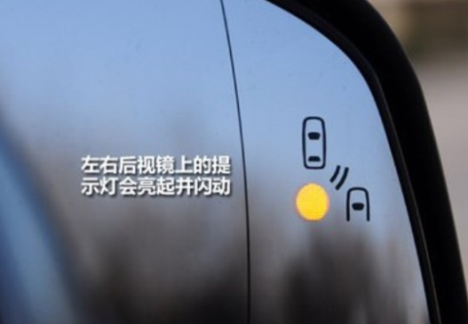
什么是盲区监测系统？盲区监测系统
有哪些实际的应用？
2.盲区监测系统的组成和工作原理
（2）盲区监测系统的工作原理
系统通过安装在车辆尾部或侧方的视觉传感器、雷达检测后方来车或行人。当汽车速度大于一定值时（例如10km/h）, 系统自动启动，如果监测范围内有车辆或行人，就会被信息采集单元监测到，计算出目标的距离、速度等信息，并将采集到的信息传递给电子控制单元。电子控制单元根据收到的信息判断进入监测范围内的车辆或行人是否对本车造成威胁，如果存在安全隐患，则通过预警显示单元提醒驾驶员，并根据 危险程度、驾驶员的反应提供不同的预警方式。

Slide 43
什么是盲区监测系统？盲区监测系统
有哪些实际的应用？
盲区监测系统能避免行车安全隐患，提高车辆行驶安全性，许多汽车厂商都推出了各 自的盲区监测系统，最初这些系统只用于高端车型，如宝马 7 系、奥迪 A8、奔驰 S 级等。 随着盲区监测系统的不断发展，其成本逐渐降低，在中低端车型中也逐渐普及，如奥迪 A4、沃尔 S40、东风标致 508/408，都配有盲区监测系统。
不同汽车厂商的盲区监测系统各具特色，命名方式也不尽相同，但其差异主要是所用 的环境感知传感器不同、预警显示单元的反应不同。

Slide 44
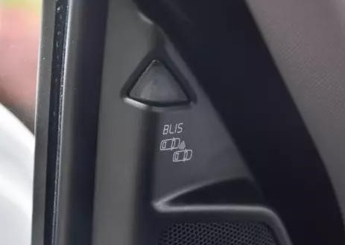

什么是盲区监测系统？盲区监测系统
有哪些实际的应用？
3.盲区监测系统的应用
（1）沃尔沃BLIS盲点监测系统
沃尔沃从2005年起就率先在XC70、V70和S60等车型上安装了盲区监测系统，称之为盲点信息系统（BLIS）, 此后沃尔沃的全系车型都相继采用这套系统
沃尔沃的盲点信息系统的环境感知传感器采用的是安装在外后视镜根部的摄像头。当系统认为监测的目标进一步接近时，A 柱上的警示灯就会亮起，防止出现事故。

Slide 45

什么是盲区监测系统？盲区监测系统
有哪些实际的应用？
3.盲区监测系统的应用
（2）奥迪侧向辅助系统
奥迪汽车的盲区监测系统称“侧向辅助系统（Audi Side Assist）”，采用24GHz毫米波雷达，安装在后保险杠的左右两侧，从外观上不易察觉。
当驾驶员需要变线或超车时，后方盲区若有车辆，侧向辅助系统将向驾驶员发出警告提示。

Slide 46

什么是驾驶疲劳预警系统？驾驶疲劳预警
系统有哪些实际的应用？
1.驾驶疲劳预警系统的定义
驾驶疲劳预警系统（Driver Fatigue Monitor System，简称DFMS），也称为防疲劳预警系统(BAWS)、驾驶员安全警告系统（DAC）等，是指驾驶员精神状态下滑或进入浅层睡眠时，系统会依据驾驶员精神状态指数分别给出语音提示、振动提醒、电脉冲警示等，警告驾驶员已经进入疲劳状态，需要休息。
DFMS 系统的目的是监视并提醒驾驶员自身的疲劳状态，减少驾驶疲劳带来的潜在交通事故风险。

Slide 47

什么是驾驶疲劳预警系统？驾驶疲劳预警
系统有哪些实际的应用？
2.驾驶疲劳预警系统的结构组成与工作原理
（1）驾驶疲劳预警系统的结构组成
1）信息采集单元：利用传感器采集驾驶员信息和汽车行驶信息，这些信息的采集取决于系统的设计。
2）电子控制单元：接收信息采集单元传送的信号，进行运算分析，判断驾驶疲劳状态。
3）预警显示单元：根据ECU传递的信息，通过语音提示、震动提醒、电脉冲警示等方式对驾驶疲劳进行预警。

Slide 48

什么是驾驶疲劳预警系统？驾驶疲劳预警
系统有哪些实际的应用？
2.驾驶疲劳预警系统的结构组成与工作原理
（2）驾驶疲劳预警系统工作原理
驾驶疲劳预警系统的检测方法主要有驾驶员自身特征（包括生理信号和生理反应特征）的检测方法、汽车行驶状态的检测方法和多特征信息融合的检测方法等。

Slide 49

什么是驾驶疲劳预警系统？驾驶疲劳预警
系统有哪些实际的应用？
3.驾驶疲劳预警系统的应用
目前应用的汽车驾驶疲劳驾驶预警系统，有美国的Attention Technologies公司推出的DD850，瑞典的Smart Eye公司推出的Anti Sleep系统已经商用，奔驰、沃尔沃的高端车系以及日本丰田公司在日本销售的13代皇冠也标配了瞌睡报警系统。
比亚迪公司开发的 “智能疲劳式驾驶预警系统（BAWS）”， 是基于驾驶员生理图像 反应，利用驾驶员的面部特征、眼部信号、 头部运动性等推断驾驶员的疲劳状态，并进 行提示报警和采取相应措施的装置。同时具 备对环境的强抗干扰能力，对行车安全给予 主动智能的安全保障。

Slide 50

什么是驾驶疲劳预警系统？驾驶疲劳预警
系统有哪些实际的应用？
3.驾驶疲劳预警系统的应用
比亚迪疲劳式驾驶预警系统主要由摄像头和 ECU 两大模块组成。
随着汽车市场的发展，社会对生命关怀程度的加深，政府对交通安全的重视，技术的进一步成熟，硬件成本的逐渐降低，驾驶疲劳检测产品越来越被企业和个人所接受与应用，必将具备极佳的市场应用前景。

Slide 51

什么是自动紧急制动系统？自动紧急制动
系统有哪些实际的应用？
1.自动紧急制动系统的定义
汽车自动紧急制动系统（Autonomous Emergency Braking，简称AEB系统），属于预碰撞安全系统，是指在非自适应巡航的情况下正常行驶，如车辆遇到突发危险情况或与前车及行人距离小于安全距离时主动进行制动（但具备这种功能的车辆并不一定能够将车辆完全停止）避免或减少追尾等碰撞事故的发生，从而提高行车安全性的一种技术。

Slide 52

什么是自动紧急制动系统？自动紧急制动
系统有哪些实际的应用？
2.自动紧急制动系统的结构组成与工作原理
（1）自动紧急制动系统的结构组成
自动紧急制动系统主要由行车环境信息采集单元，电子控制单元和执行单元等组成。

Slide 53

什么是自动紧急制动系统？自动紧急制动
系统有哪些实际的应用？
2.自动紧急制动系统的结构组成与工作原理
（2）自动紧急制动系统的工作原理
AEB系统采用测距传感器测出与前车或障碍物的距离，然后利用电子控制单元将测出的距离与报警距离、安全距离等进行比较，小于报警距离时就进行报警提示，而小于安全距离时，即使在驾驶员没来得及踩制动踏板的情况下，AEB系统也会启动，使汽车自动制动。

Slide 54

什么是自动紧急制动系统？自动紧急制动
系统有哪些实际的应用？
3.自动紧急制动系统的应用
汽车自动制动系统应和其他控制系统相结合，采用智能型传感器、快速响应的执行器、高性能电控单元、先进的控制策略、无线通信等技术，以提高汽车的主动安全性，使车辆从被动防撞减少伤害向主动避撞减少事故的方向发展。
（1）沃尔沃CWAB系统：以摄像头、雷达同时探测，雷达负责探测车辆前方150m内的范围，摄影镜头则负责前方55m内的车辆动态。当与前车距离过近或路中 间有行人时，会通过类似于制动灯的警告灯亮起，提醒驾驶员注意。如果驾驶员没有实施制动而系统预见碰撞即将发生，制动器将被激活，自动采取制动措施。

Slide 55


什么是自动紧急制动系统？自动紧急制动
系统有哪些实际的应用？
3.自动紧急制动系统的应用
（2）斯巴鲁Eye Sight系统：通过前挡风玻璃的两个立体摄像头，模拟人类的立体视觉，来判断车辆前方的路口，探测范围为79m，可以识别汽车、行人、摩托车。
斯巴鲁 Eye Sihgt 系统在前后车速不同的情况下采取不一样的措施。

Slide 56

什么是自动泊车辅助系统？泊车辅助
系统有哪些实际的应用？
1.自动泊车辅助系统的定义
自动泊车辅助系统（Auto Parking Assist，简称APA或PA系统），是利用车载传感器探测有效泊车空间，并辅助控制车辆完成泊车操作的一种汽车先进驾驶辅助系统。
相比于传统的倒车电子辅助功能，比如倒车雷达、倒车影像显示等，自动泊车辅助系统智能化程度更高，减轻了驾驶员的操作负担，有效降低了泊车时的事故率。

Slide 57

什么是自动泊车辅助系统？泊车辅助
系统有哪些实际的应用？
2.自动泊车辅助系统的结构组成与工作原理
（1）自动泊车辅助系统的结构组成
主要由感知单元、中央控制器、转向执行机构和人机交互系统组成。

Slide 58


什么是自动泊车辅助系统？泊车辅助
系统有哪些实际的应用？
2.自动泊车辅助系统的结构组成与工作原理
（2）自动泊车辅助系统的工作原理
通过车载传感器扫描汽车周围环境，通过对环境区域的分析和建模，搜索有效泊车位，当确定目标车位后，系统提示驾驶员停车并自动启动自动泊车程序，根据所获取的车位大小、位置信息确定泊车路径，然后自动操纵汽车泊车入位。

Slide 59
什么是自动泊车辅助系统？泊车辅助
系统有哪些实际的应用？
2.自动泊车辅助系统的结构组成与工作原理
（2）自动泊车辅助系统的工作原理-基本步骤
①驾驶员将车开到停车位的前面，停在前面一辆车的旁边，启动自动泊车系统。
②自动泊车系统向路边转动车轮，以大约 45°将车向后切入停车位。
③当汽车进入车位后，自动泊车系统会拨直前轮，然后继续倒车。
④当通过后视镜确保与后面车辆保持一定距离后，自动泊车系统会向路边打车轮，这时驾驶员需要将汽车移入前进档，自动泊车则会将汽车前端回转到停车位中。
⑤驾驶员需要在停车位前后移动汽车，直到汽车停在适当的位置。

Slide 60


什么是自动泊车辅助系统？泊车辅助
系统有哪些实际的应用？
3.自动泊车辅助系统的应用
（1）奥迪汽车自动泊车辅助系统
通过智能手机上的应用程序“一键自动停车”来完成。当驾驶员将车辆开到停车场的入口附近时，驾驶员下车拿出手机，然后只要简单地点一下屏幕，就可以转身离去，随后车辆开始自行启动，进入停车场寻找停车位。

Slide 61


什么是自动泊车辅助系统？泊车辅助
系统有哪些实际的应用？
3.自动泊车辅助系统的应用
（2）沃尔沃汽车自动泊车辅助系统
与无人驾驶技术、网络技术与无线通信技术的进一步结合。在基础设施建设方面，只需要在停车场出入口以及停车场内部设置传感器，用于引导车辆进出停车场以及寻找车位。沃尔沃公司的这项技术，可以让驾驶员不在车内，便可实现车辆的自动泊车和锁闭，并且它还能让车辆自己从泊车位来到驾驶员的身边。

Slide 62

什么是自动泊车辅助系统？泊车辅助
系统有哪些实际的应用？
3.自动泊车辅助系统的应用
（3）宝马汽车自动泊车辅助系统
宝马的远程代客泊车技术是在360°防碰撞系统的基础上，借助其激光扫描仪获得的数据，实现车辆自动泊车。驾驶员只需将车辆开到停车场入口处，即可通过智能手表启动远程代客泊车系统。
在车辆进行自动泊车的过程中，系统可以自动识别周围物体，避开意外出现的障碍物，比如行人、其他车辆以及未完全停入车位的车辆。

Slide 63
什么是自动泊车辅助系统？泊车辅助
系统有哪些实际的应用？
3.自动泊车辅助系统的应用
自动泊车辅助系统不是全自动的，驾驶员必须踩制动踏板控制车速，时刻盯紧汽车的倒车雷达显示屏和左右后视镜。自动泊车辅助系统必将向全自动泊车系统发展，全自动泊车是实现无人驾驶汽车的关键技术之一。
全自动泊车技术是实现汽车无人驾驶的重要环节，目前还处于试验阶段，真正达到全 自动泊车的应用，还有很多技术需要解决完善。

Slide 64
智能网联汽车ADAS系统应用
总 结
智能网联汽车在实际应用中，还需要应用到其他驾驶辅助控制系统，包括自适应前照明、夜视辅助系统、平视显示系统等。这些系统在传统的车辆上已经成熟应用，本书限于篇幅，就不再介绍，具体内容可以参考相关的技术资料。

Slide 65
Thanks！
65

